Slide 1

АРГАНІЗАЦЫЯ АДУКАЦЫЙНАГА ПРАЦЭСУ НА БЕЛАРУСКАЙ МОВЕ ВА ЎСТАНОВЕ ДАШКОЛЬНАЙ АДУКАЦЫI
Аддзел адукацыi, спорту i турызму Рагачоўскага райвыканкама
Дзяржаўная ўстанова адукацыi
«Санаторны яслi-сад №6г.Рагачова»
Хахлова Ж.М., намеснiк загадчыка па асноўнай дзейнасцi

Slide 2
Кансультацыi i памяткi для педагогаў
1.«Методыка правядзення заняткаў па развіццi беларускага маўлення»
2.«Актыўныя формы i метады работы па выкарыстанню беларускай мовы ў штодзенных зносiнах дзяцей i дарослых»
3.«Народная гульня, як сродак аздараўлення выхаванцаў»
4.«Беларуская мова – крынiца выхавання i навучання дзяцей»
5.«Формирование и развитие белорусской речи детей дошкольного возраста в учреждении дошкольного образования»
6.«Увядзенне новых слоў i патрабаванне да нагляднасцi»
7.« Беларускi народны фальклор, як сродак навучання беларускай мове»
8.«Методыка навучання, правядзення і выкарыстання беларускіх народных гульняў у дашкольнай установе»
9.Памятка «Этапы работы па развiццi беларускага маўлення дзяцей 5-6 гадоў»
10.Памятка «Педагогические условия формирования ценностного отношения дошкольников к белорусскому языку»

Slide 3
Формы метадычнай работы з педагогамi
1.Гадавы семiнар-практыкум
Занятак 1.«Тэарэтычныя асновы арганiзацыi адукацыйнага працэсу па далучэнню дзяцей дашкольнага ўзросту да беларускай мовы».
Занятак 2. «Стварэнне ўмоў для далучэння дзяцей дашкольнага ўзросту да беларускай мовы сродкамi вуснай народнай творчасцi»
Занятак 3. «Беларускiя народныя гульнi, як сродак далучэння дашкольнiкаў да беларускай мовы i культуры»
2.Семiнар-практыкум «Азнаямленне з беларускай мовай дзяцей ранняга i малодшага дашкольнага ўзросту»
3.Практыкум «Культурная спадчына Беларусi»
4.Майстар-клас выхавальнiка дашкольнай адукацыi Хадановiч Н.М. «Фарміраванне беларускага маўлення ў дзяцей старшага дашкольнага ўзросту ў працэсе мастацка-маўленчай дзейнасці»
5.Дзелавая гульня з педагогамi па развiццi беларускай мовы.
6.План тэматычнага тыдня «Каб мова беларуская гучала»
7.Палажэнне аб правядзеннi агляду-конкурсу на лепшае афармленне метадычных матэрыялаў па тэме «Знаёмiм дзяцей з беларускай культурай»
8.Палажэнне агляду-конкурсу «Арганiзацыя i змест моўнага асяроддзя для развiцця беларускага маўлення выхаванцаў»
9.Диагностика педагогов «Оценка профессиональных знаний педагогов по развитию белорусской речи воспитанников»
10.Перспективное планирование работы с педагогами по приобщению воспитанников к белорусскому языку
11.Вiктарына для выхавальнiкаў дашкольнай адукацыi «Я люблю Беларусь»

Slide 4
Практычныя матэрыялы па арганізацыі спецыяльна арганiзаванай дзейнасцi з выхаванцамi
Прыкладнае перспектыўна- тэматычнае планаванне заняткаў па адукацыйнай вобласцi «Развiццё маўлення i культура маўленчых зносiн» для сярэдняй групы на навучальны год
Прыкладнае перспектыўна- тэматычнае планаванне заняткаў па адукацыйнай вобласцi «Развiццё маўлення i культура маўленчых зносiн» для старшай групы на навучальны год
Метадычныя распрацоўкi заняткаў па адукацыйнай вобласцi «Развiццё маўлення i культура маўленчых зносiн» для сярэдняй i старшай групы

Slide 5
1.Прыкладнае планаванне нерэгламентаваных вiдаў дзейнасцi ў сярэдняй групе
2. Прыкладнае планаванне нерэгламентаваных вiдаў дзейнасцi ў старшай групе
3.Прыкладнае планаванне правядзення беларускага дня ў сярэдняй групе
4.Прыкладнае планаванне правядзення беларускага дня ў старшай групе
5.Перспектыўна-тэматычнае планаванне работы па мастацка-маўленчай дзейнасці
ў старшай групе на навучальны год
6.Палажэнне аб лiтаратурным конкурсе чытальнiкаў сярод выхаванцаў 4-6 гадоў «Чытаем вершы на роднай мове»
7.Сцэнарый конкурсу чытальнiкаў «Чытаем вершы на роднай мове»
8.Забава «Чароўны клубочак» для дзяцей сярэдняй групы
9.Картатэка дыдактычных гульняў па развiццi беларускага маўлення дзяцей сярэдняга i старшага дашкольнага ўзросту.
10.Картатэка беларускiх народных гульняў для кожнай узроставай групы, у адпаведнасцi з пералiкам, прапанаваным вучэбнай праграмай дашкольнай адукацыi
11.Картатэка загадак па тэмах тыдняў.
12.Картатэка народных лiчылак
13.Падборка чыстагаворак
Практычныя матэрыялы па планаванню нерэгламентаваных вiдаў дзiцячай дзейнасцi

Slide 6
Сцэнарыi фiзкультурных i музычных
забаў i свят
1. Сцэнарый фiзкультурна – музычнага свята “Гуканне вясны”
2. Сцэнарый спартыўнай забавы “Вясёлыя гульнi дзяцей беларусаў”
3. Фальклорнае свята “Запрашаем на Калядкi”
4. Фальклорнае свята “Беларускiя пасядзелкi”

Slide 7
Матэрыял па рабоце з бацькамi
1. Кансультацыя «Мова продкаў i нашчадкаў»
2. Кансультацыя «Пра што спявае глiняны пеўнiк»
3. Консультация «Воспитываем любовь к родному языку»
4. Iнфармацыйныя лiсткi (народныя святы): «Зажынкi i дажынкi», «Каляды», «Масленiца», «Гуканне вясны», «Вялiкдзень», «Купалле».
5. Перспективное планирование сотрудничества с родителями по приобщению дошкольников к белорусскому языку.
6. Гульня-конкурс для выхаванцаў старшага ўзросту i iх бацькоў «Быць зямлi сваёй сынам…»
7. Круглы стол для бацькоў «Вучымся размаўляць па-беларуску»
8. Бацькоўскi сход «Сваёй зямлёй я вельмi ганаруся»
9. Сямейная гасцёўня «Мой родны кут, як ты мне мiлы»
10.Анкеты для бацькоў «На мове бацькаўшчыны нашай» ( 4 варыянты)

Slide 8
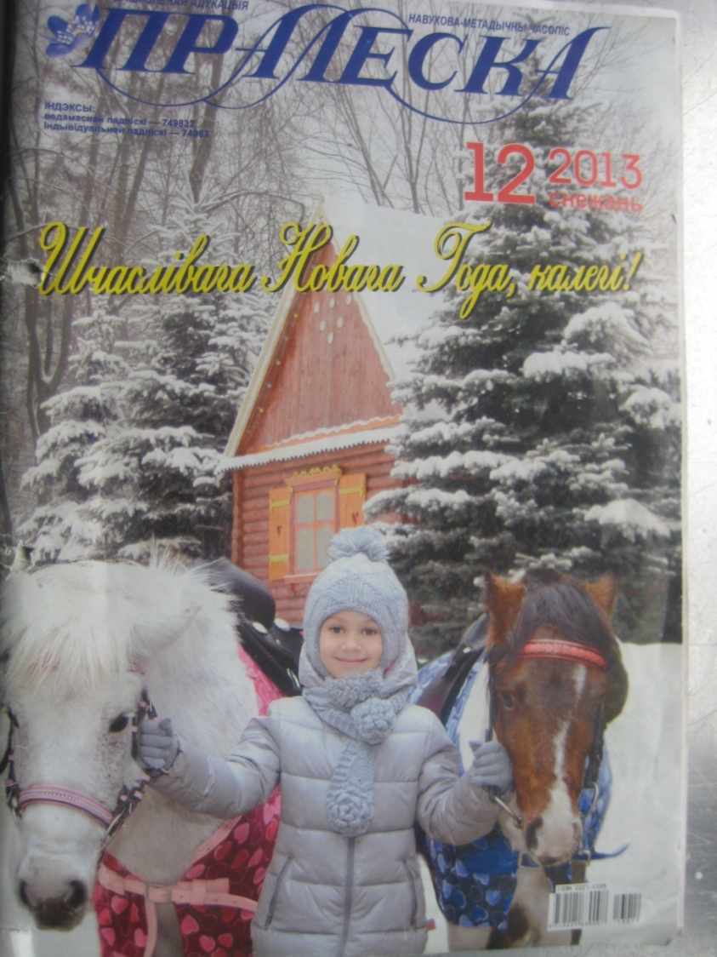
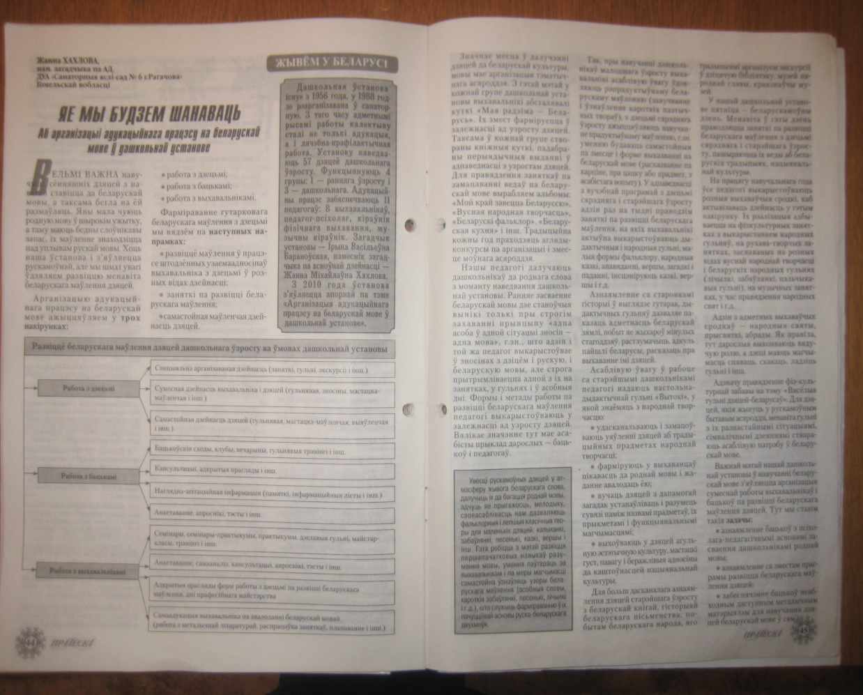

Slide 9
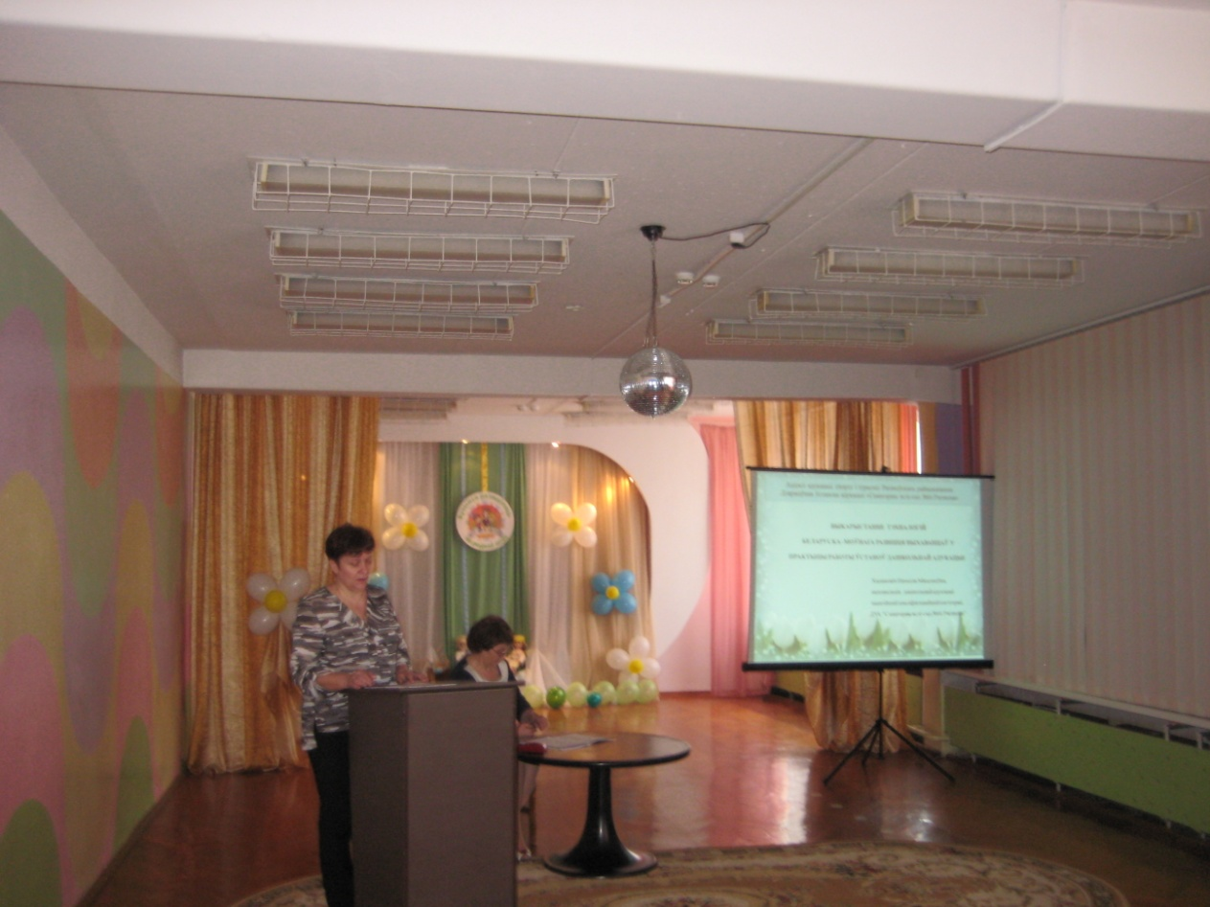
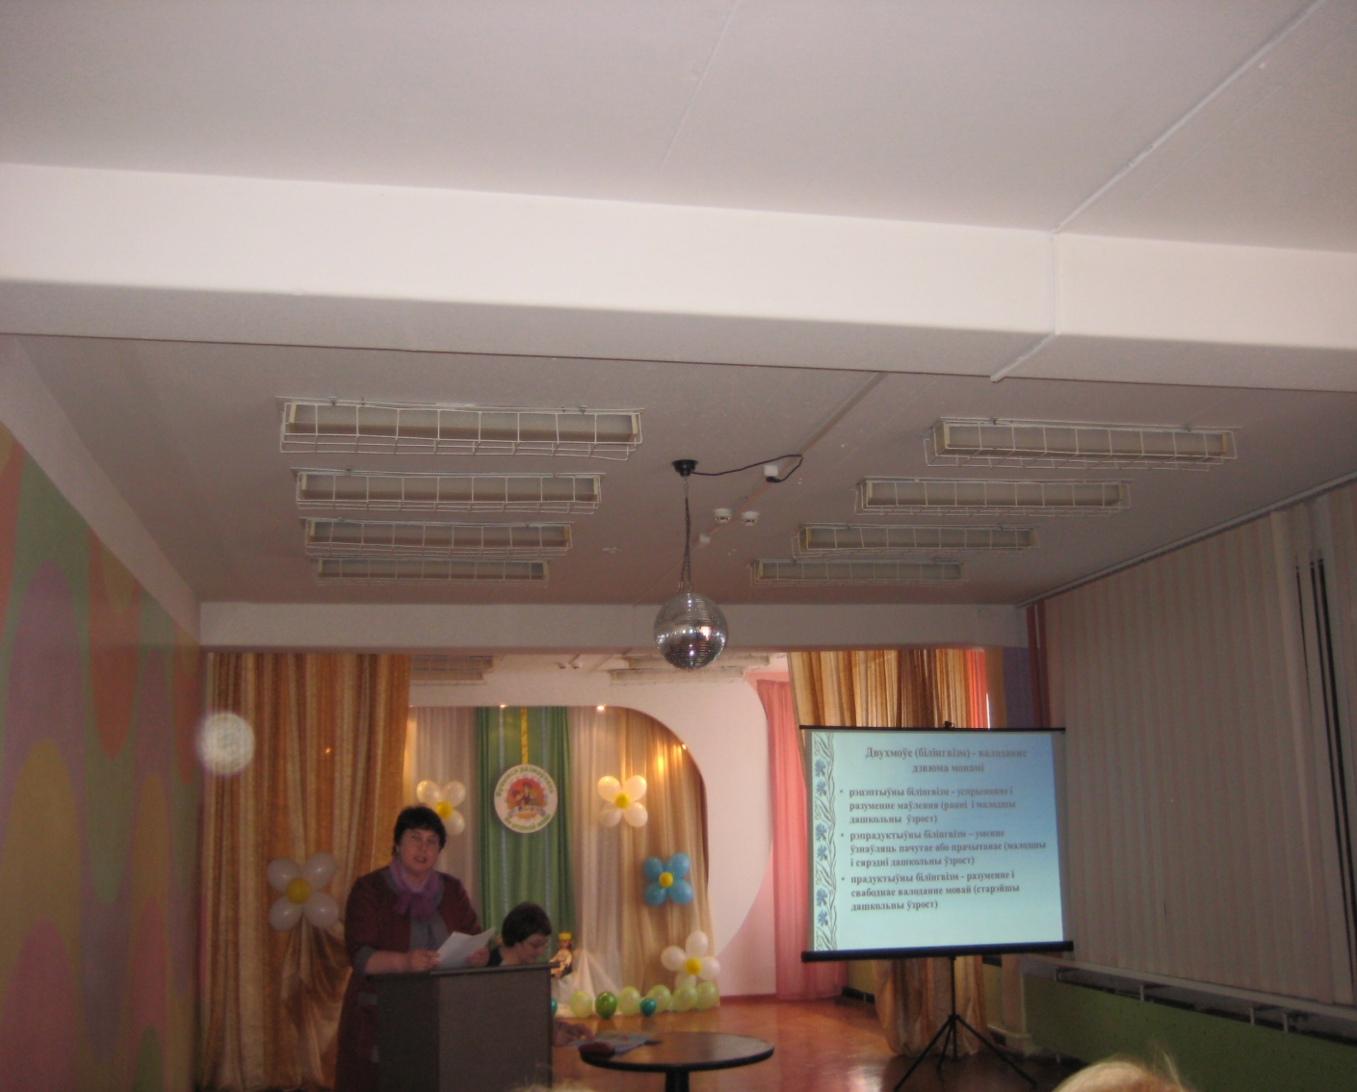

Slide 10
АРГАНІЗАЦЫЯ АДУКАЦЫЙНАГА ПРАЦЭСУ НА БЕЛАРУСКАЙ МОВЕ ВА ЎСТАНОВЕ ДАШКОЛЬНАЙ АДУКАЦЫI
Аддзел адукацыi, спорту i турызму Рагачоўскага райвыканкама
Дзяржаўная ўстанова адукацыi
«Санаторны яслi-сад №6г.Рагачова»
Хахлова Ж.М., намеснiк загадчыка па асноўнай дзейнасцi

